Slide 1

CDS MAGISTRALE IN COMPUTATIONAL COGNITIVE SCIENCE
Brain Imaging – Methods and Applications
Modulo: Elettroencefalografia (EEG)
Lezione 3
Dai neuroni allo scalpo:
dipoli, conduzione, ritmi
Pierpaolo Croce
A.A. 2026-2027

Slide 2
LEZIONE 3
Oggi: dalle cellule al segnale di scalpo
Le scale dell'attività elettrica cerebrale: spike, LFP, EEG.
1
Il dipolo di corrente come mattone delle mappe di scalpo.
2
Conduzione di volume: tessuti della testa, conducibilità, lead field.
3
Come montaggi e riferimenti cambiano ciò che vediamo.
4
I ritmi EEG: spettro, bande, topografia, vigilanza e sonno.
5
Brain Imaging · EEG · Lezione 3 · Dai neuroni allo scalpo
2
Notes:
Collegamento: la Lezione 2 ha spiegato le correnti della singola cellula; ora passiamo alle popolazioni, alla testa come conduttore e ai ritmi.

Slide 3
01
Le scale dell'attività elettrica cerebrale
3

Slide 4
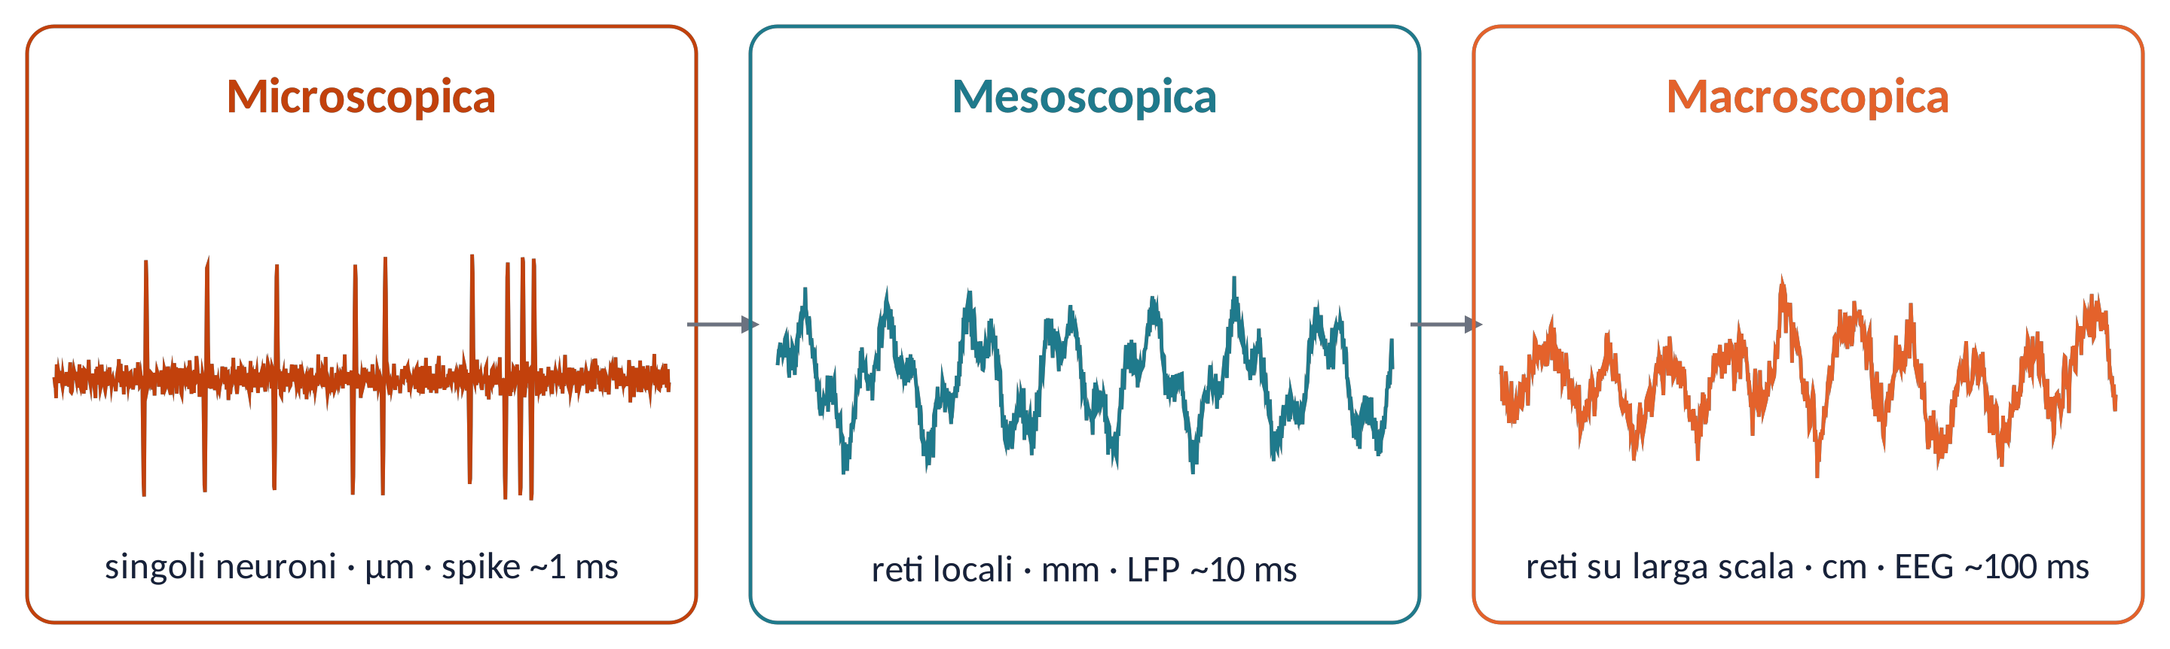
SCALE (1)
Micro, meso, macro: tre finestre sulla stessa attività
Spike (singola/multi-unità): output di singoli neuroni, µm–100 µm, ~1 ms.
Potenziale di campo locale (LFP): input sinaptico sommato di una rete locale (≈0.1–1 mm).
EEG: gli LFP di centimetri di corteccia, filtrati dalla testa. Ogni livello perde dettaglio ma guadagna visione d'insieme.
Brain Imaging · EEG · Lezione 3 · Dai neuroni allo scalpo
4
Notes:
Adattato da Varela et al. (2001) Nat Rev Neurosci 2:229 e Le Van Quyen (2011) New Ideas Psychol 29:57.

Slide 5
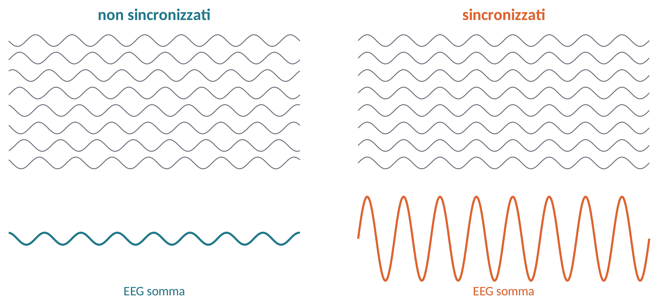
SCALE (2)
La sincronizzazione neurale rende visibile l'EEG
Stessi neuroni, stessa attività, stessa energia: cambia solo la tempistica.
Fasi casuali → i contributi si annullano; fasi allineate → si sommano.
L'ampiezza EEG riflette la sincronia, non la quantità di scarica.
Metafora un coro: 50 voci che cantano canzoni diverse = rumore; la stessa canzone = musica.
Brain Imaging · EEG · Lezione 3 · Dai neuroni allo scalpo
5
Notes:
8 oscillatori simulati a 8 Hz: fasi casuali vs fasi identiche.

Slide 6
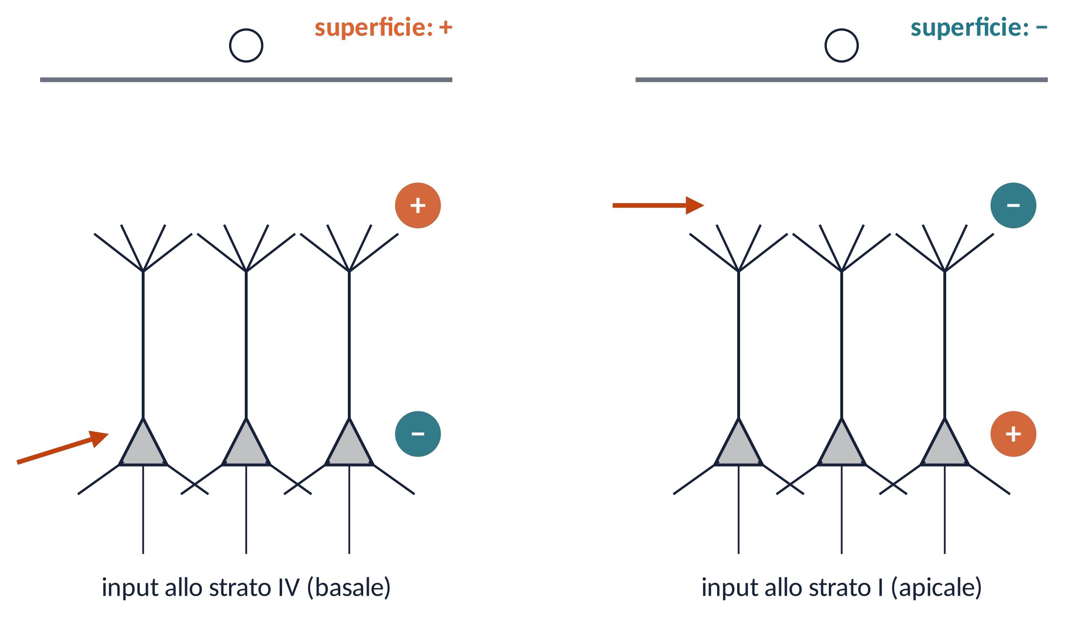
SCALE (3)
La posizione della sinapsi decide la polarità in superficie
Input talamico allo strato IV (dendriti basali): pozzo profondo, sorgente superficiale → superficie positiva.
Input cortico-corticale allo strato I (ciuffi apicali): pozzo superficiale → superficie negativa.
Stesso tipo di sinapsi (EPSP), segno opposto sullo scalpo: la polarità dice dove, non che cosa.
Brain Imaging · EEG · Lezione 3 · Dai neuroni allo scalpo
6
Notes:
Schema laminare classico (es. Olejniczak 2006 J Clin Neurophysiol 23:186). Input talamico allo strato IV vs input cortico-corticale allo strato I.

Slide 7
02
Il dipolo di corrente
7

Slide 8
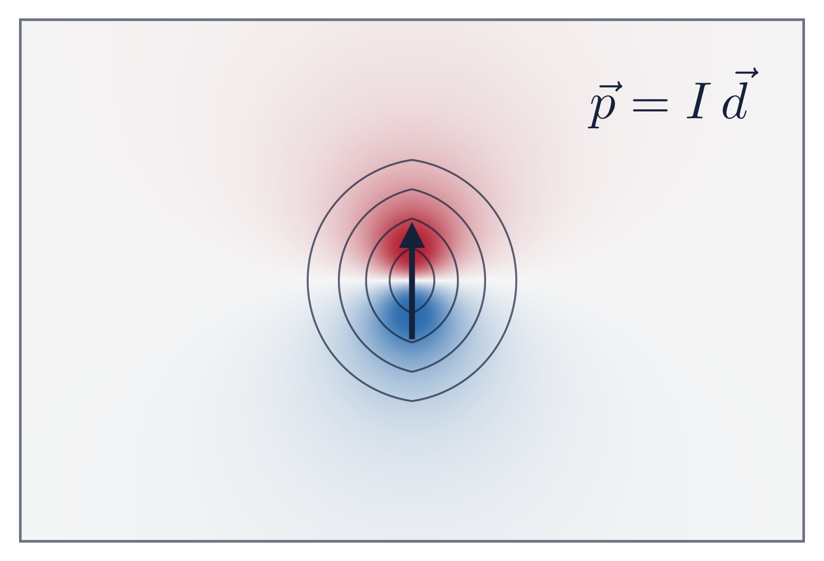
DIPOLO (1)
Il dipolo di corrente: l'atomo dell'EEG
Un pozzo e una sorgente a distanza d, con corrente I: un dipolo di corrente p = I·d (A·m).
Il suo potenziale a distanza r e angolo θ:
V = p cos θ / ( 4π σ r² )
Positivo davanti, negativo dietro, zero sull'"equatore".
Decade come 1/r²: sorgenti profonde deboli e sfocate.
Brain Imaging · EEG · Lezione 3 · Dai neuroni allo scalpo
8
Notes:
Formula per mezzo omogeneo infinito; nella testa reale il lead field sostituisce 1/(4πσ). Densità tipica di momento corticale ~0,1–1 nA·m/mm².

Slide 9
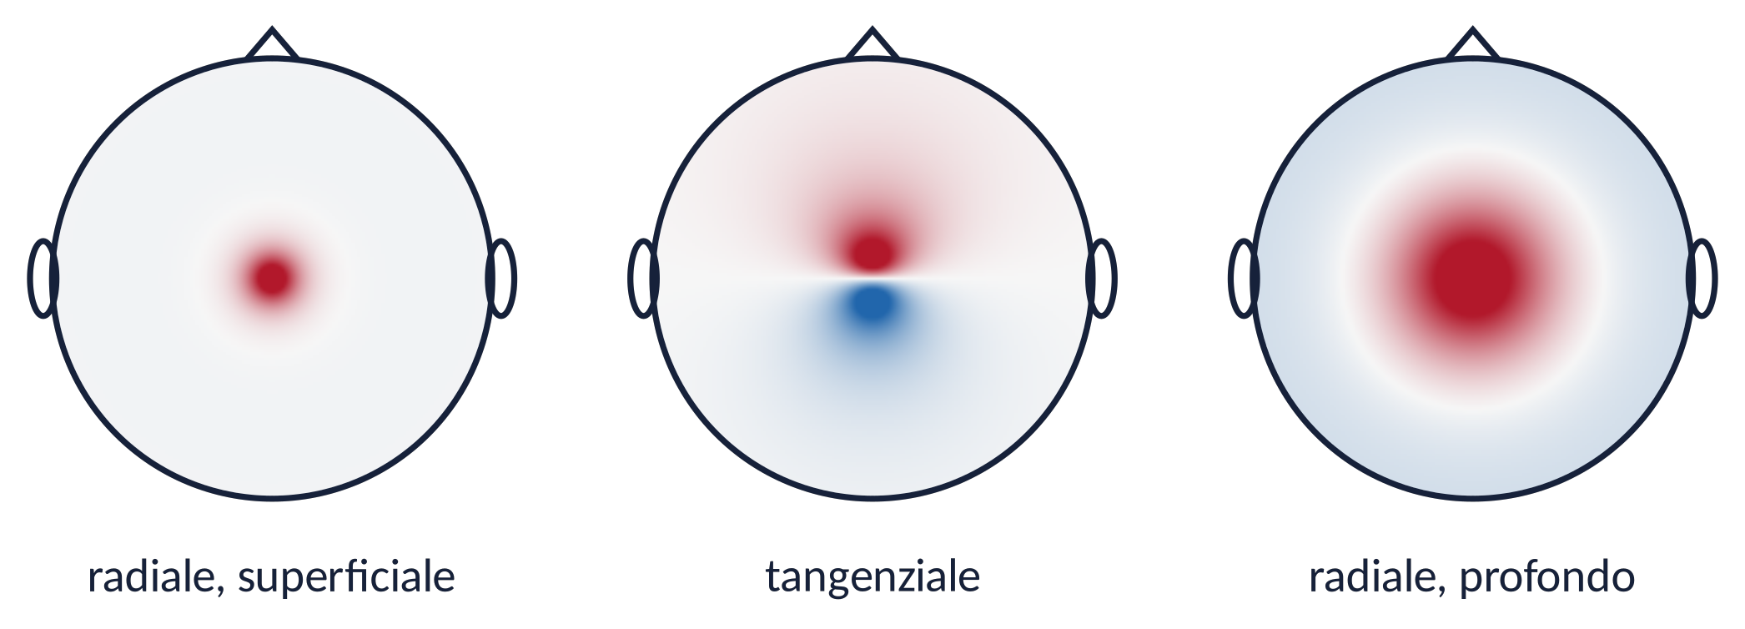
DIPOLO (2)
Un dipolo, tre mappe di scalpo diverse
Dipolo radiale (cresta del giro): un solo estremo sopra la sorgente.
Dipolo tangenziale (parete del solco): una coppia positivo/negativo; la sorgente sta tra i due poli, non sotto il massimo!
Dipolo profondo: mappa più larga e più debole.
Brain Imaging · EEG · Lezione 3 · Dai neuroni allo scalpo
9
Notes:
Simulato: un dipolo in una sfera (approssimazione omogenea + sfocatura gaussiana per il cranio). Radiale → monopolare; tangenziale → bipolare; profondo → largo e debole.

Slide 10
03
Conduzione di volume e modelli di testa
10

Slide 11
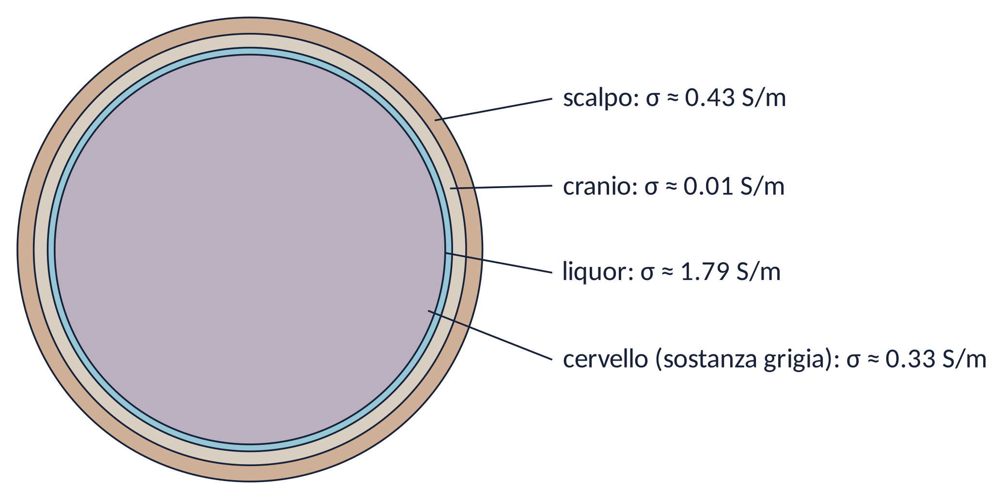
CONDUZIONE DI VOLUME (1)
La testa è un conduttore a strati
Le correnti si propagano in ogni tessuto (conduzione di volume): l'EEG le vede istantaneamente (regime quasi-statico).
Il cranio è ≈30–50 volte meno conduttivo del cervello: spalma il potenziale lateralmente su diversi cm.
Il liquor è molto conduttivo e devia le correnti.
La MEG è quasi insensibile al cranio → mappe più nitide (ma cieca ai dipoli radiali).
Metafora il cranio è un vetro smerigliato: vedi ancora la luce, ma non la sua forma esatta.
Brain Imaging · EEG · Lezione 3 · Dai neuroni allo scalpo
11
Notes:
Conducibilità da Vorwerk et al. (2014) NeuroImage 100:590; rapporto cranio/cervello storicamente 1:80 (Rush & Driscoll 1968), misurato ~1:15–1:50 (Oostendorp et al. 2000).

Slide 12
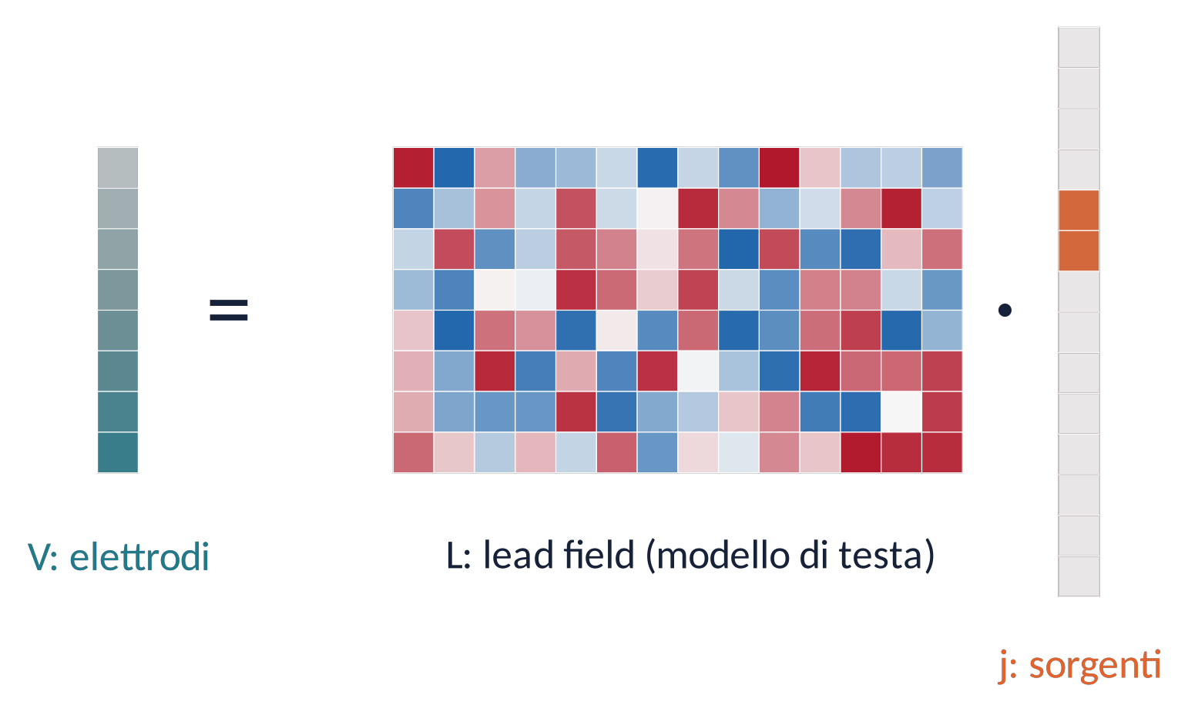
CONDUZIONE DI VOLUME (2)
Modelli di testa e lead field: V = L · j
Ogni elettrodo vede una somma pesata di tutte le sorgenti: i pesi formano il lead field L.
L dipende solo da geometria e conducibilità (modello di testa), non dai dati.
Modelli: sfere (veloci, approssimate) → BEM → FEM (RM individuale, più accurati).
Diretto: j → V (facile). Inverso: V → j (mal posto, Lezione 9).
Conseguenza: elettrodi vicini sono correlati anche senza alcuna interazione cerebrale → attenzione alla connettività spuria (Lezione 9).
Brain Imaging · EEG · Lezione 3 · Dai neuroni allo scalpo
12
Notes:
Modelli diretti: sferici (analitici), BEM, FEM da RM individuale. La sovrapposizione lineare vale perché le equazioni di Maxwell sono lineari nel regime quasi-statico.

Slide 13
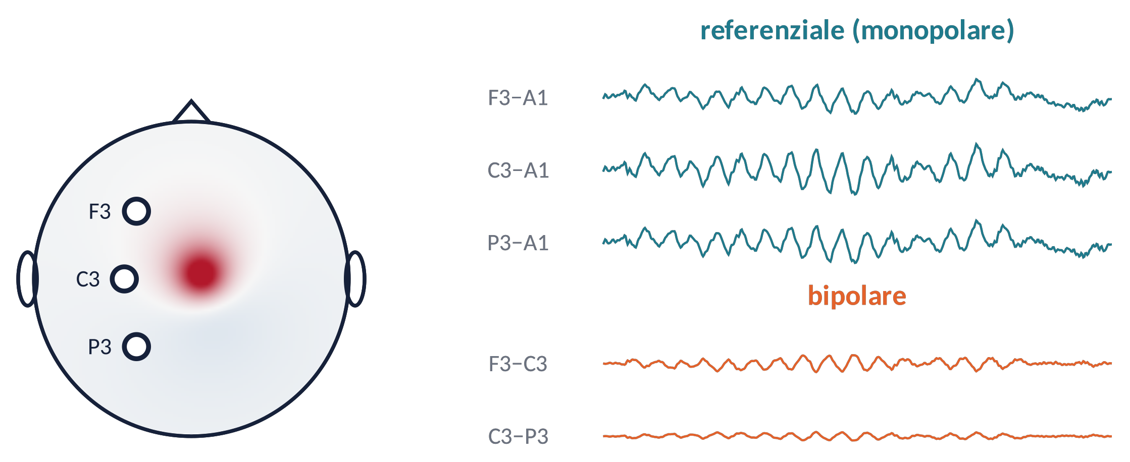
GEOMETRIA DI REGISTRAZIONE
Montaggi referenziali e bipolari
Referenziale: ogni elettrodo contro un riferimento comune (es. orecchio, mastoide, Cz, media).
Bipolare: differenza tra elettrodi vicini → l'attività comune si annulla, restano i gradienti locali.
Riferimento medio e Laplaciano di superficie (CSD) sono ri-referenziazioni calcolate offline (Lezione 4).
Nessun montaggio è "vero": ognuno è una diversa vista degli stessi campi.
Brain Imaging · EEG · Lezione 3 · Dai neuroni allo scalpo
13
Notes:
Simulato: sorgente in C3 con una componente lenta comune a tutti i canali. Le derivazioni bipolari cancellano l'attività comune e mostrano i gradienti locali.

Slide 14
04
I ritmi EEG
14

Slide 15
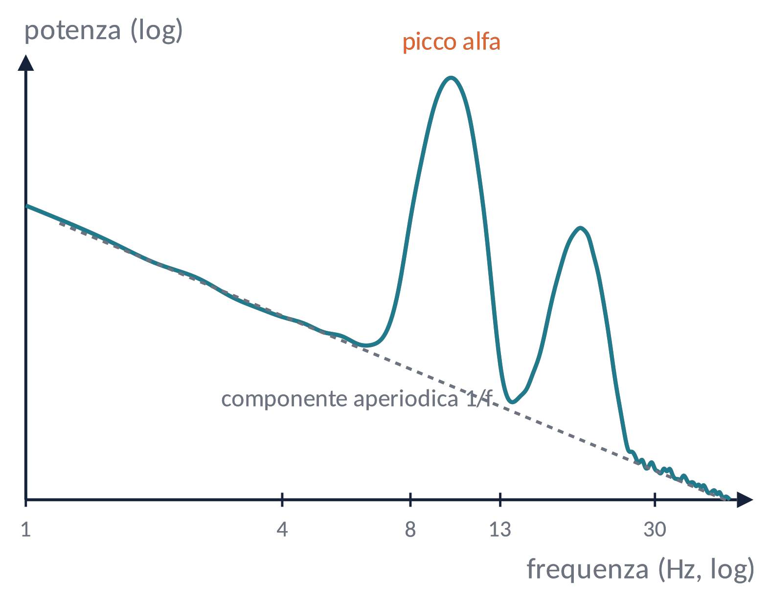
RITMI (1)
Lo spettro di potenza: un fondo 1/f con picchi
La potenza decresce circa come 1/f^{χ}: la componente aperiodica (fondo senza scala).
Sopra: picchi periodici = vere oscillazioni (alfa ≈10 Hz, beta ≈20 Hz).
Potenza di banda ≠ oscillazione: una variazione della pendenza 1/f cambia la "potenza theta" anche senza theta!
L'esponente aperiodico potrebbe riflettere il bilancio eccitazione/inibizione corticale (Gao et al., 2017).
Brain Imaging · EEG · Lezione 3 · Dai neuroni allo scalpo
15
Notes:
Spettro simulato (Welch). Separare componenti periodiche e aperiodiche: Donoghue et al. (2020) Nat Neurosci 23:1655 (FOOOF / specparam).

Slide 16
RITMI (2)
Le bande di frequenza classiche
δ delta
0.5–4 Hz
sonno profondo (N3), neonati; delta focale nell'adulto sveglio = segno di lesione
θ theta
4–8 Hz
sonnolenza; theta frontale mediano in memoria di lavoro e controllo cognitivo
α alpha
8–13 Hz
posteriore, occhi chiusi; si blocca aprendo gli occhi; IAF ≈10 Hz negli adulti
μ mu
8–13 Hz
sensomotorio, ad arco; si desincronizza con movimento o immaginazione motoria
β beta
13–30 Hz
sensomotorio, rebound post-movimento; aumentato dalle benzodiazepine
γ gamma
30–80+ Hz
elaborazione locale; ⚠ contaminata da muscoli e microsaccadi
Brain Imaging · EEG · Lezione 3 · Dai neuroni allo scalpo
16
Notes:
I limiti seguono il glossario IFCN (Kane et al. 2017, Clin Neurophysiol Pract 2:170); variano tra studi.

Slide 17
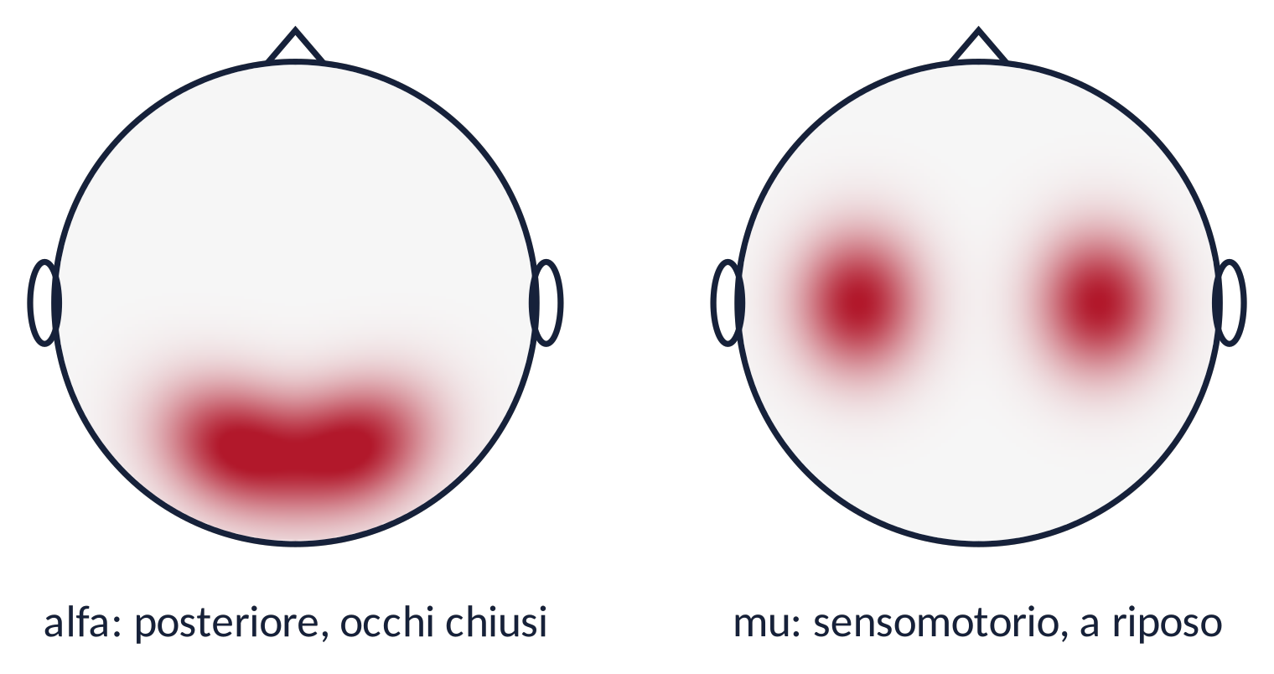
RITMI (3)
Alfa e mu: stessa frequenza, luoghi e ruoli diversi
Alfa: occipito-parietale, massimo a occhi chiusi, ridotto da input visivo e attenzione.
Mu: sulla corteccia sensomotoria (C3/C4), ridotto da movimento, immaginazione motoria e osservazione di azioni.
Diminuzione di potenza = desincronizzazione evento-correlata (ERD); aumento = ERS. Base delle BCI a immaginazione motoria (Lezione 10).
Metafora i ritmi di riposo sono un motore al minimo: quando la regione deve lavorare, il ronzio del minimo scompare.
Brain Imaging · EEG · Lezione 3 · Dai neuroni allo scalpo
17
Notes:
Pfurtscheller & Lopes da Silva (1999) Clin Neurophysiol 110:1842 (ERD/ERS). Klimesch (1999) Brain Res Rev 29:169 (IAF e cognizione).

Slide 18
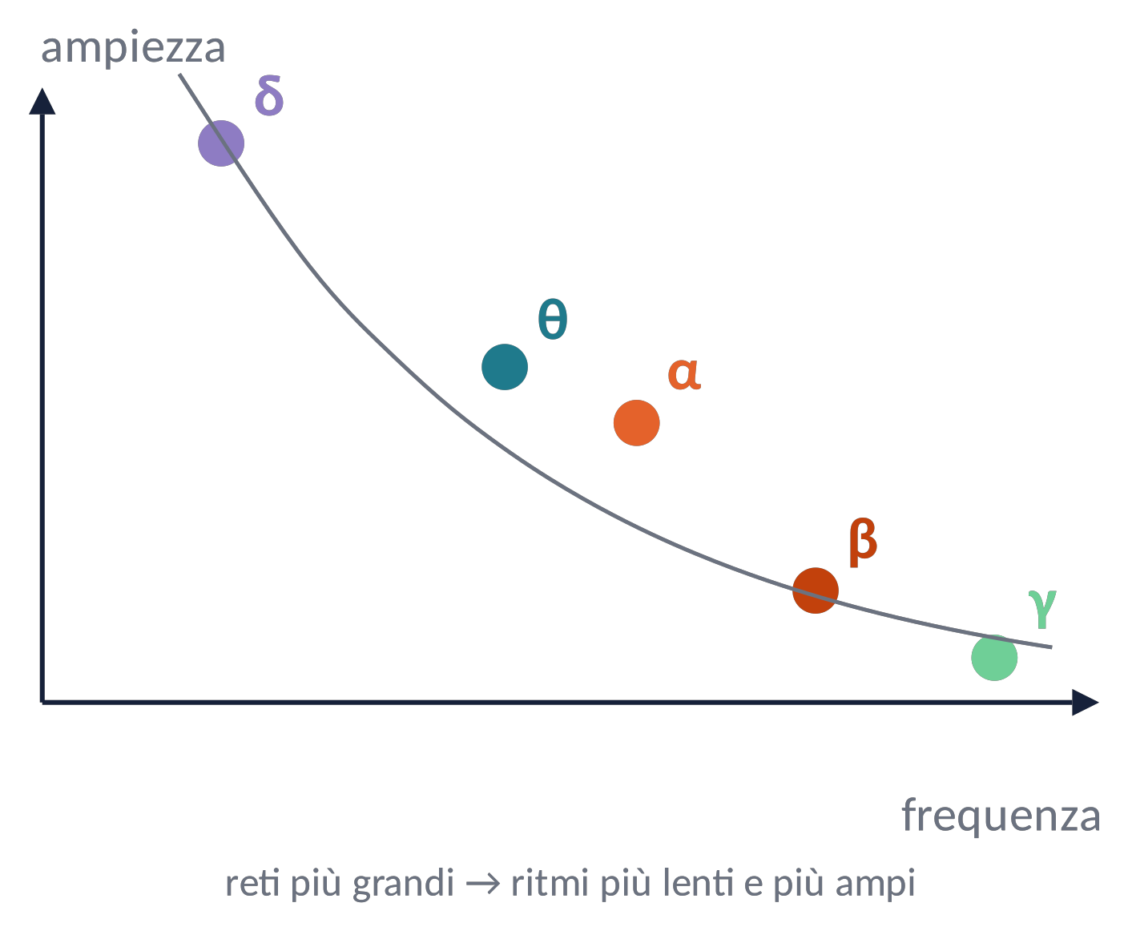
RITMI (4)
I ritmi lenti sono più ampi: la dimensione della rete
Le oscillazioni richiedono andata e ritorno dell'attività; i ritardi di conduzione limitano la velocità con cui regioni lontane restano in fase.
I ritmi lenti coinvolgono reti ampie (più neuroni → EEG più ampio); i ritmi veloci sono locali.
I ritmi cerebrali formano una gerarchia con rapporti circa costanti tra bande (Buzsáki & Draguhn, 2004).
Brain Imaging · EEG · Lezione 3 · Dai neuroni allo scalpo
18
Notes:
Buzsáki & Draguhn (2004) Science 304:1926: le oscillazioni lente reclutano reti più ampie per via dei ritardi di conduzione assonale.

Slide 19
05
EEG a riposo, vigilanza e sonno
19

Slide 20
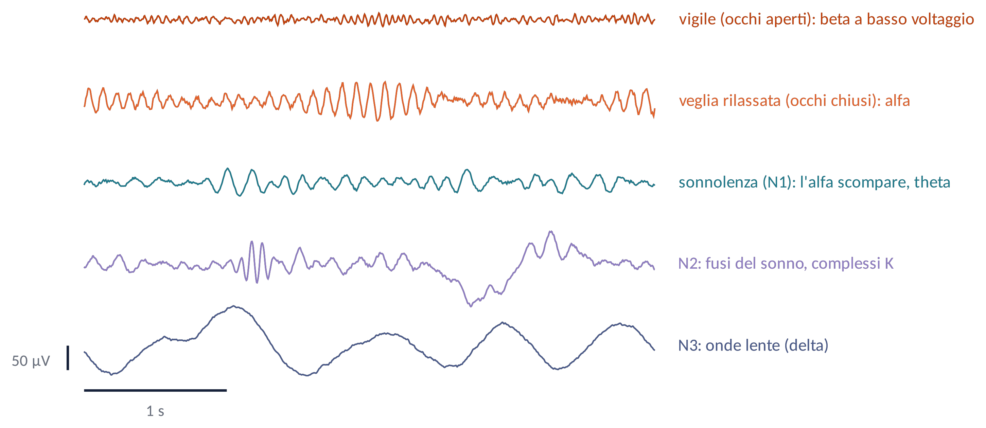
STATO DI RIPOSO (1)
L'EEG a riposo sonda arousal e vigilanza
In pochi minuti di "riposo", i soggetti scivolano lungo il continuum di vigilanza: vigile → rilassato → sonnolento → sonno.
Regola pratica: controllare sempre la vigilanza (istruzioni, blocchi a occhi aperti/chiusi, registrazioni brevi) quando si confrontano gruppi.
Brain Imaging · EEG · Lezione 3 · Dai neuroni allo scalpo
20
Notes:
Babiloni et al. (2020) Clin Neurophysiol 131:285 (linee guida IFCN rsEEG); Hegerl & Hensch (2014) VIGALL. Tracciati simulati.

Slide 21
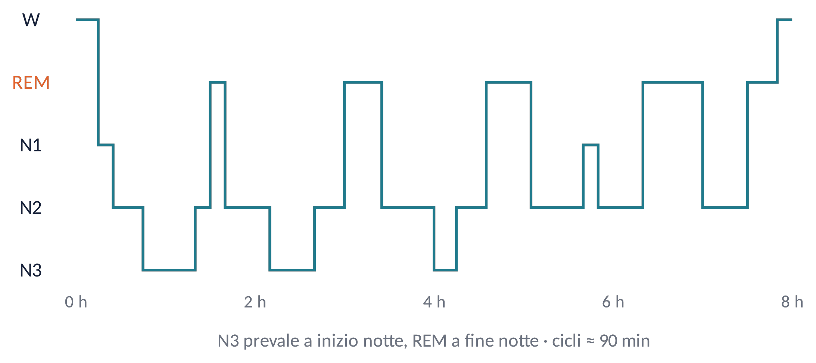
STATO DI RIPOSO (2)
Sonno: l'EEG definisce gli stadi
N1: l'alfa scompare, theta, onde al vertice.
N2: fusi del sonno (11–16 Hz, talamo-corticali) e complessi K.
N3: onde lente (<2 Hz, alta ampiezza): stati up/down corticali.
REM: EEG simile alla veglia, movimenti oculari rapidi, atonia muscolare, sogni.
Collegamento con la Lezione 2: fusi e delta nascono dal modo burst talamo-corticale.
Brain Imaging · EEG · Lezione 3 · Dai neuroni allo scalpo
21
Notes:
Manuale AASM (Berry et al.). Fusi 11–16 Hz; onde lente ≥75 µV, 0,5–2 Hz; REM: EEG misto a basso voltaggio, movimenti oculari rapidi, atonia.

Slide 22
VERIFICA
Tre domande
Una mappa mostra un massimo positivo in C3 e uno negativo in P3. Dove si trova probabilmente la sorgente?
1
Fz e FCz sono molto correlati. Questo prova che le due regioni comunicano?
2
I pazienti mostrano più "potenza theta" dei controlli. Elenca due spiegazioni diverse da più oscillazioni theta.
3
Brain Imaging · EEG · Lezione 3 · Dai neuroni allo scalpo
22
Notes:
(1) Dipolo tangenziale: la sorgente è tra i due estremi. (2) Correlazione per conduzione di volume. (3) Controllare la componente aperiodica e la vigilanza.

Slide 23
MESSAGGI CHIAVE
Messaggi chiave
EEG = visione macroscopica di LFP sincronizzati su cm di corteccia.
1
Dipoli di corrente: radiale → un estremo, tangenziale → una coppia; ampiezza ∝ 1/r².
2
Il cranio sfoca; il lead field è lineare (V = L·j); canali vicini sono correlati.
3
Spettro = fondo 1/f + picchi oscillatori; le bande hanno topografie tipiche.
4
L'EEG a riposo riflette la vigilanza; gli stadi del sonno sono definiti dall'EEG.
5
Brain Imaging · EEG · Lezione 3 · Dai neuroni allo scalpo
23

Slide 24
LETTURE CONSIGLIATE
Letture consigliate
Nunez P.L., Srinivasan R. (2006) Electric Fields of the Brain, 2nd ed. OUP — chapters on dipoles and head models.
Buzsáki G. (2006) Rhythms of the Brain. OUP.
Buzsáki G., Draguhn A. (2004) Neuronal oscillations in cortical networks. Science 304:1926–1929.
Varela F. et al. (2001) The brainweb: phase synchronization and large-scale integration. Nat Rev Neurosci 2:229–239.
Olejniczak P. (2006) Neurophysiologic basis of EEG. J Clin Neurophysiol 23:186–189.
Vorwerk J. et al. (2014) A guideline for head volume conductor modeling in EEG and MEG. NeuroImage 100:590–607.
Donoghue T. et al. (2020) Parameterizing neural power spectra into periodic and aperiodic components. Nat Neurosci 23:1655–1665.
Pfurtscheller G., Lopes da Silva F.H. (1999) Event-related EEG/MEG synchronization and desynchronization. Clin Neurophysiol 110:1842–1857.
Babiloni C. et al. (2020) International Federation of Clinical Neurophysiology (IFCN) – EEG research workgroup: recommendations on frequency and topographic analysis of resting state EEG rhythms. Clin Neurophysiol 131:285–307.
Brain Imaging · EEG · Lezione 3 · Dai neuroni allo scalpo
24

